Slide 1
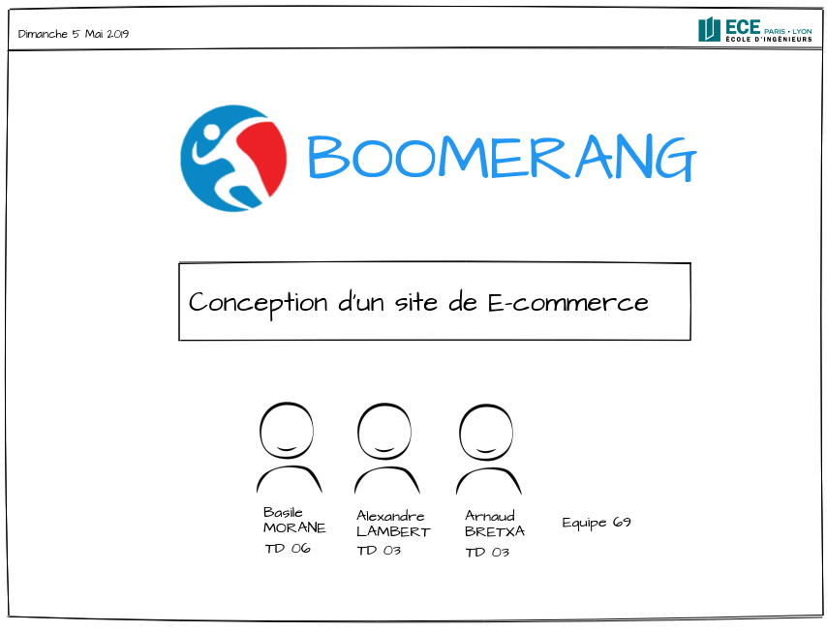

Slide 2
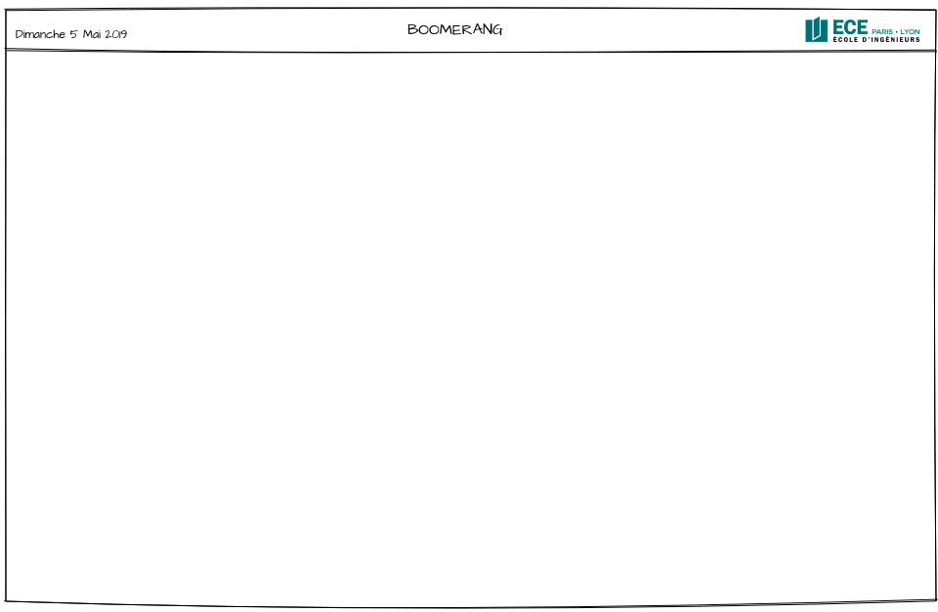
Sommaire
SOMMAIRE
1. La Conception du back
du modèle entité association
son modèle relationnel déduit pour votre base de données avec les relations (tables), les clés primaires soulignées, les clés étrangères en italique et les autres champs des relations.
2. Le design du front ( home.vue, catégorie.vue, panier.vue/commande.vue)
3. Spécifications fonctionnelles des pages web (3 pages maximum) avec justifications et illustrations des technologies utilisées (HTML/CSS/JS/JQuery/PHP etc.)
4. Versioning GIT
5. Bilan collectif de l’état du travail effectué
6. Bilan individuel (Basile, Alexandre, Arnaud)
7. Bibliographie de toutes vos sources (web, livres...)

Slide 3
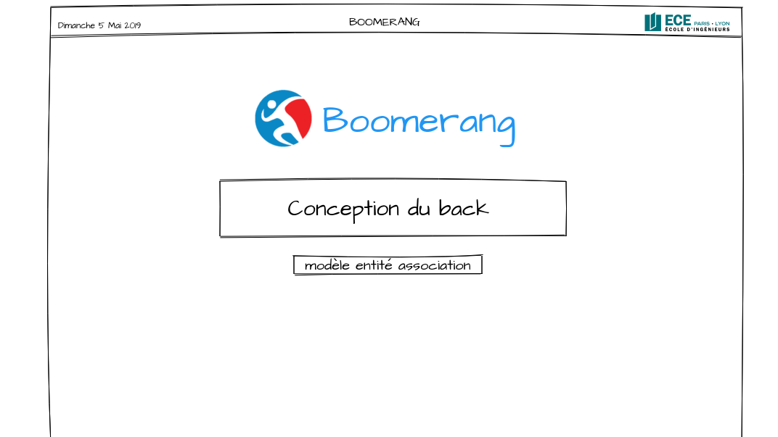

Slide 4
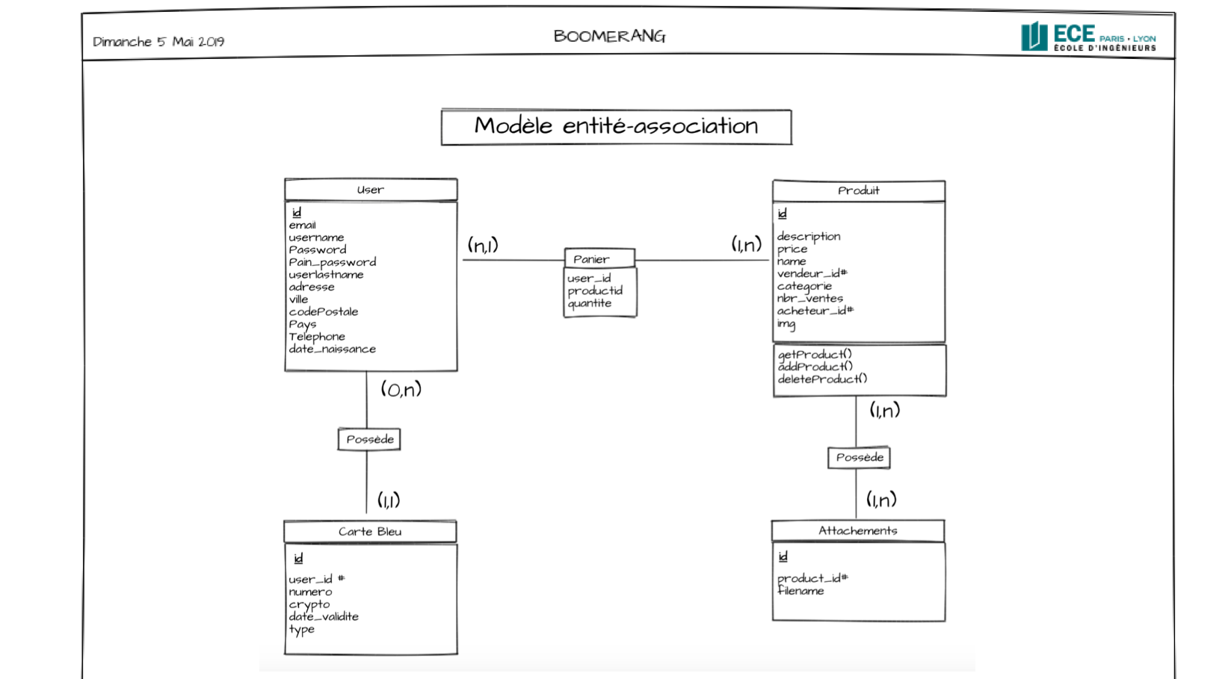

Slide 5
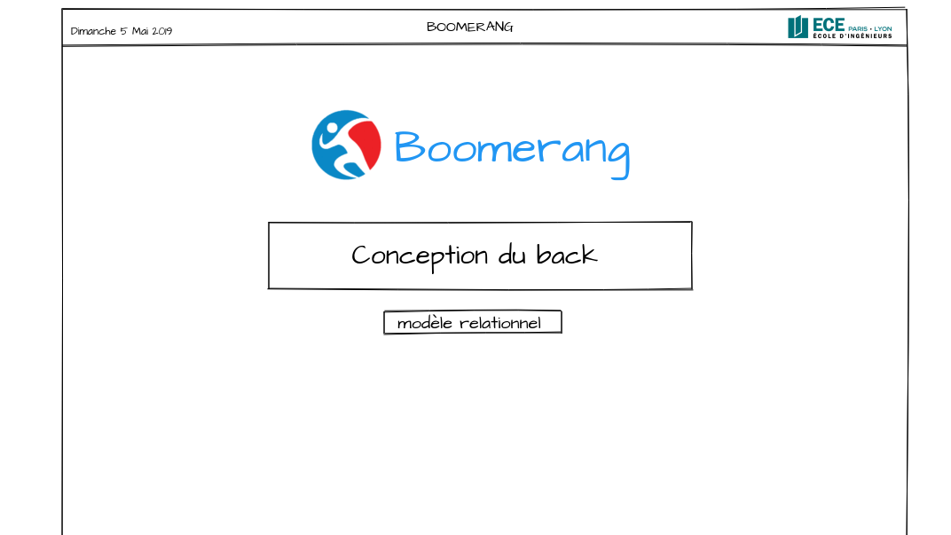

Slide 6
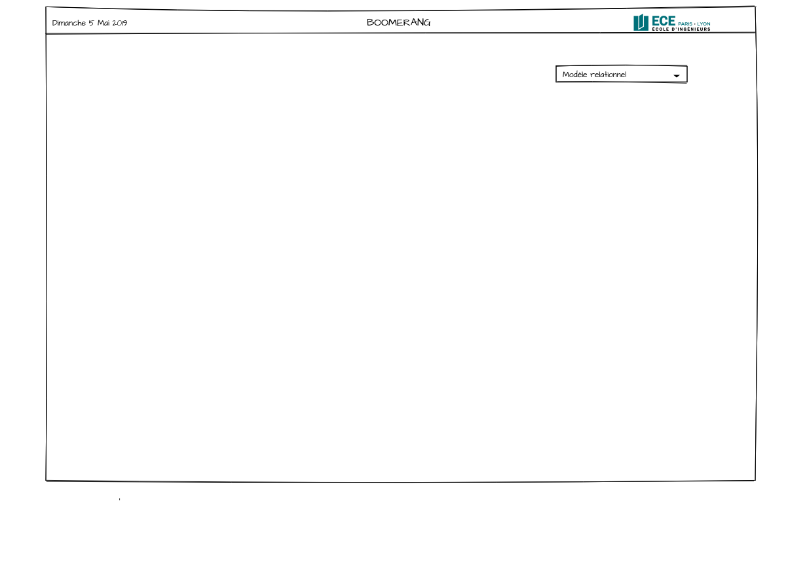
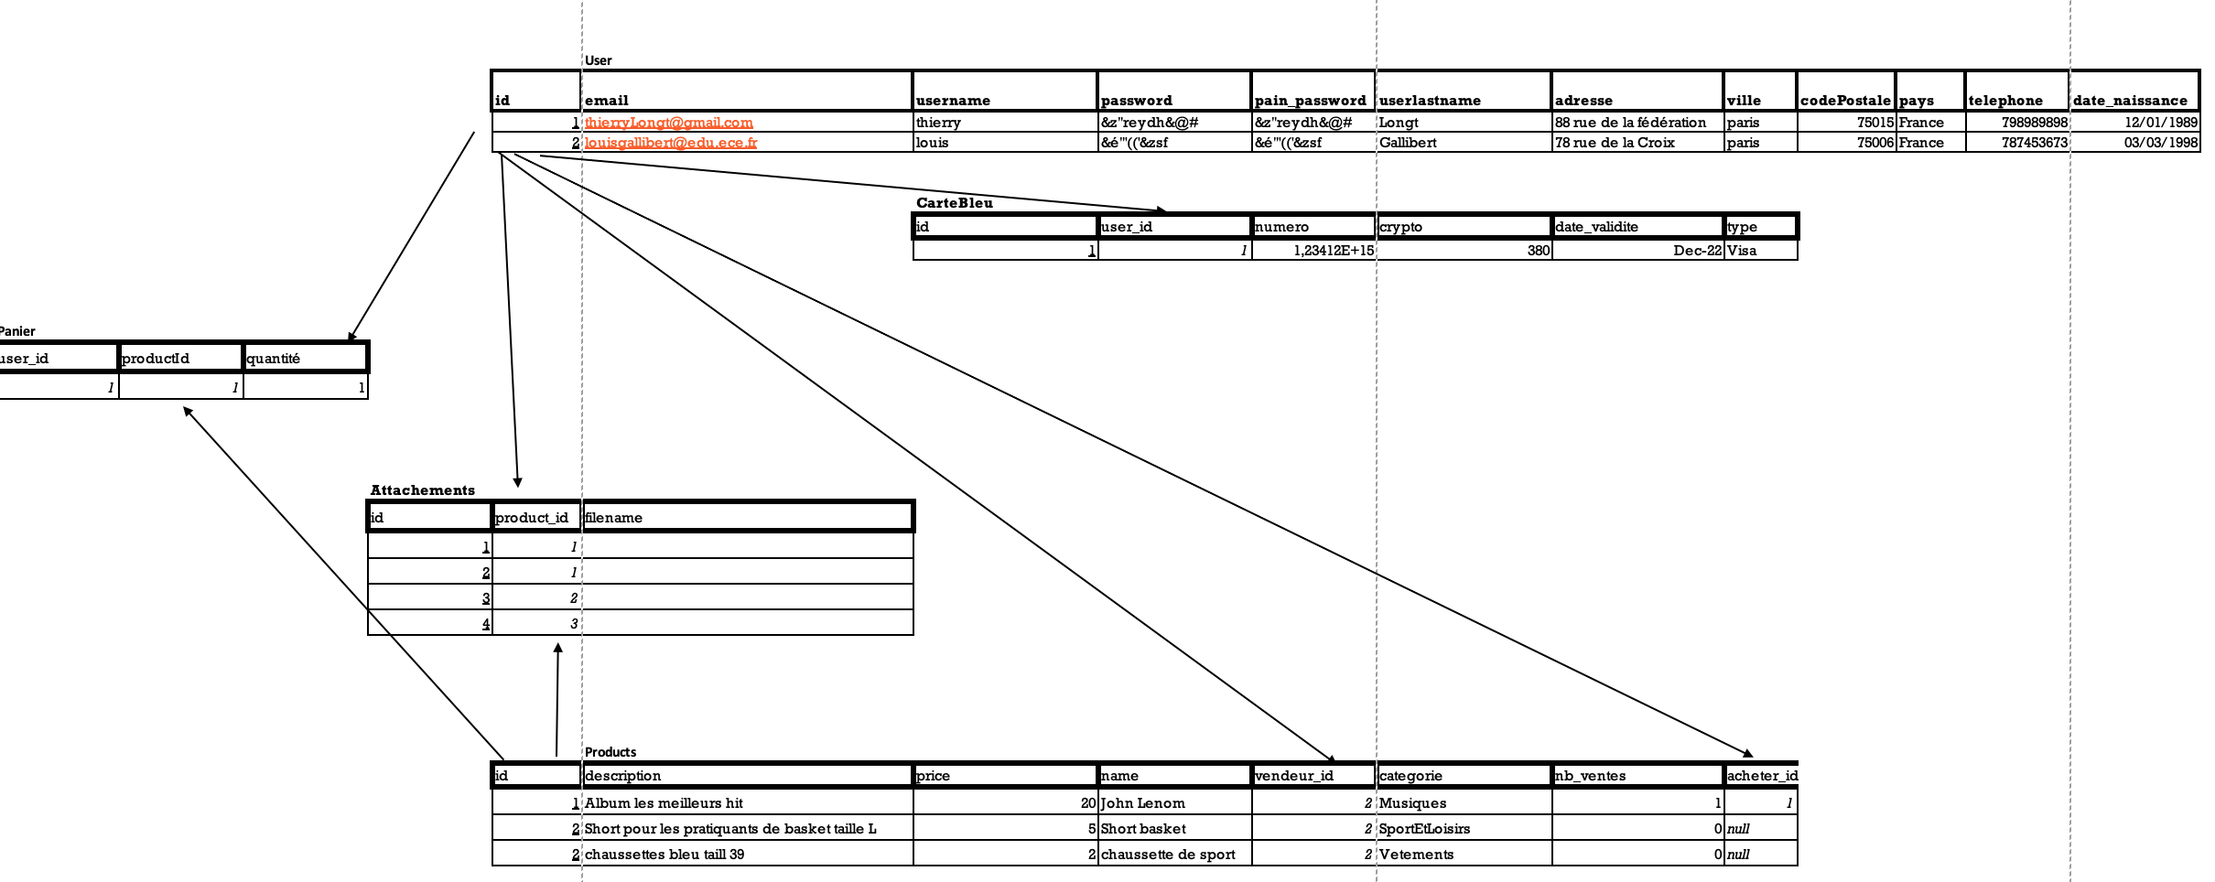

Slide 7
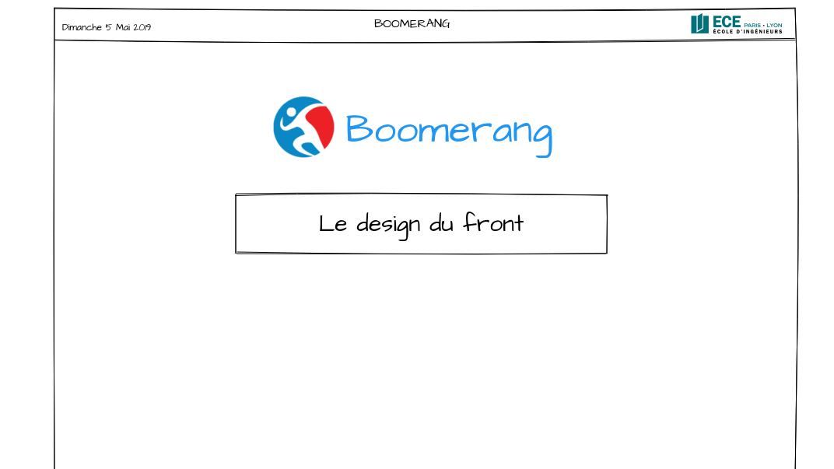

Slide 8
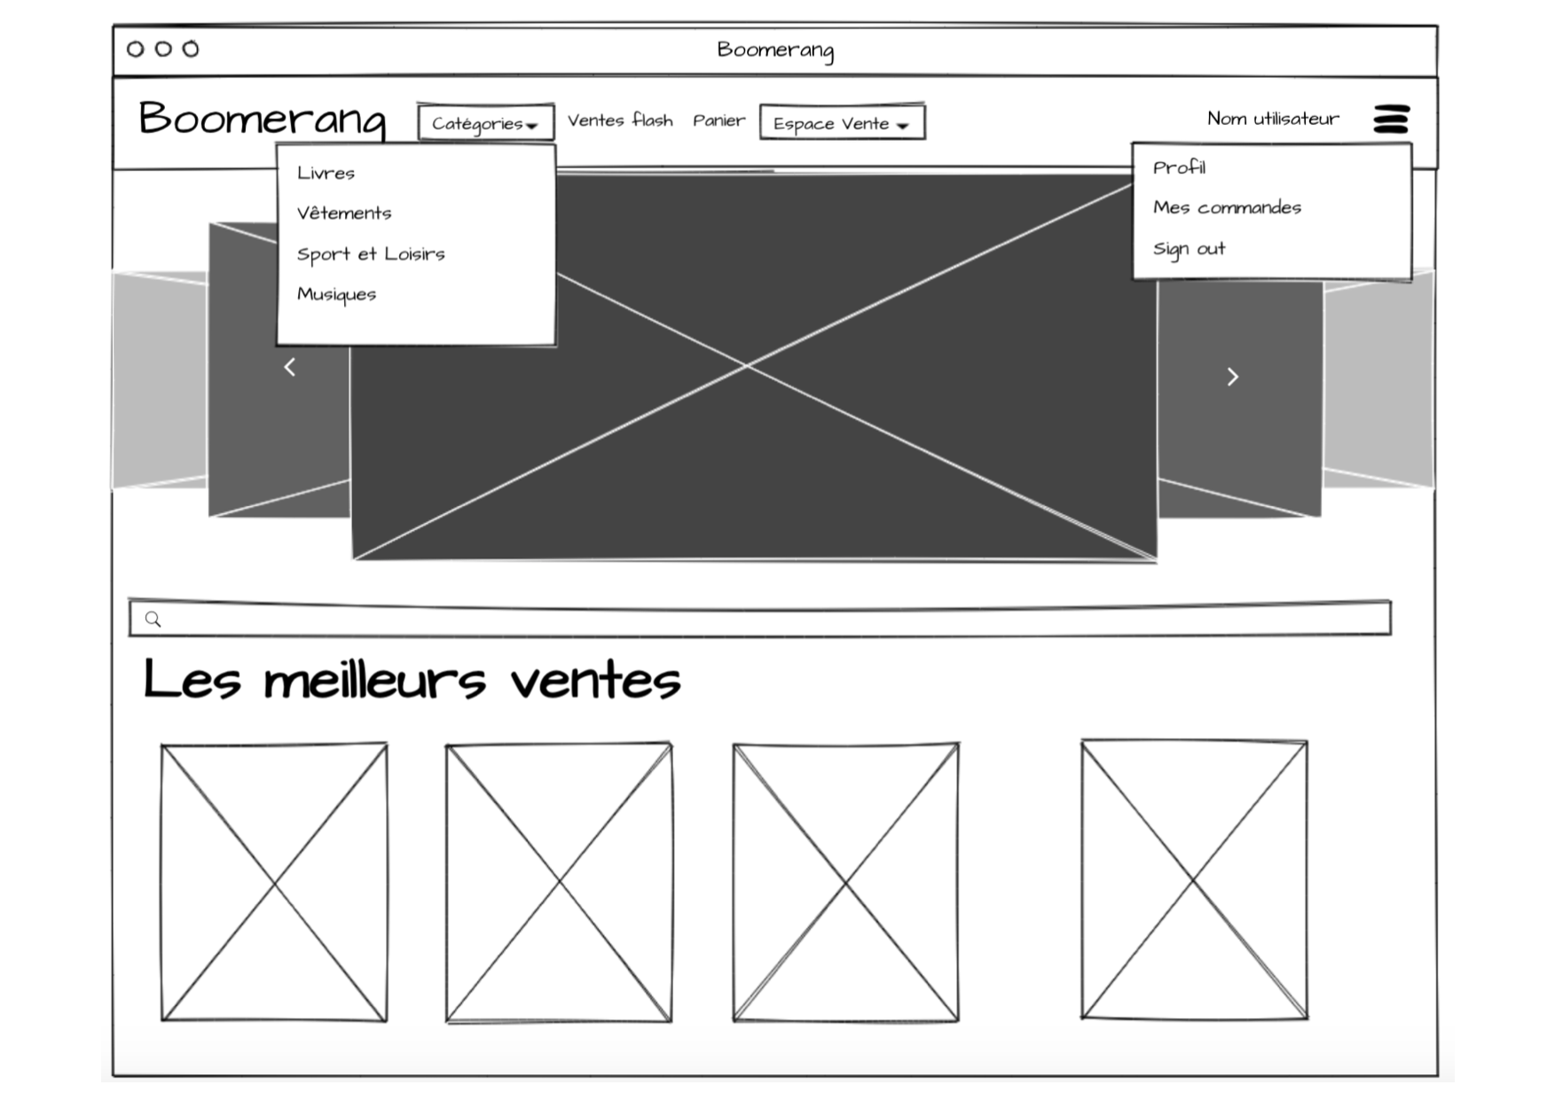

Slide 9
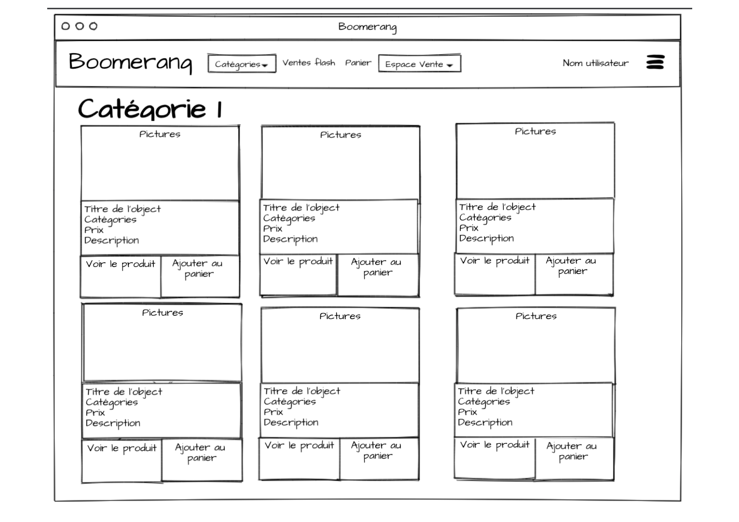

Slide 10
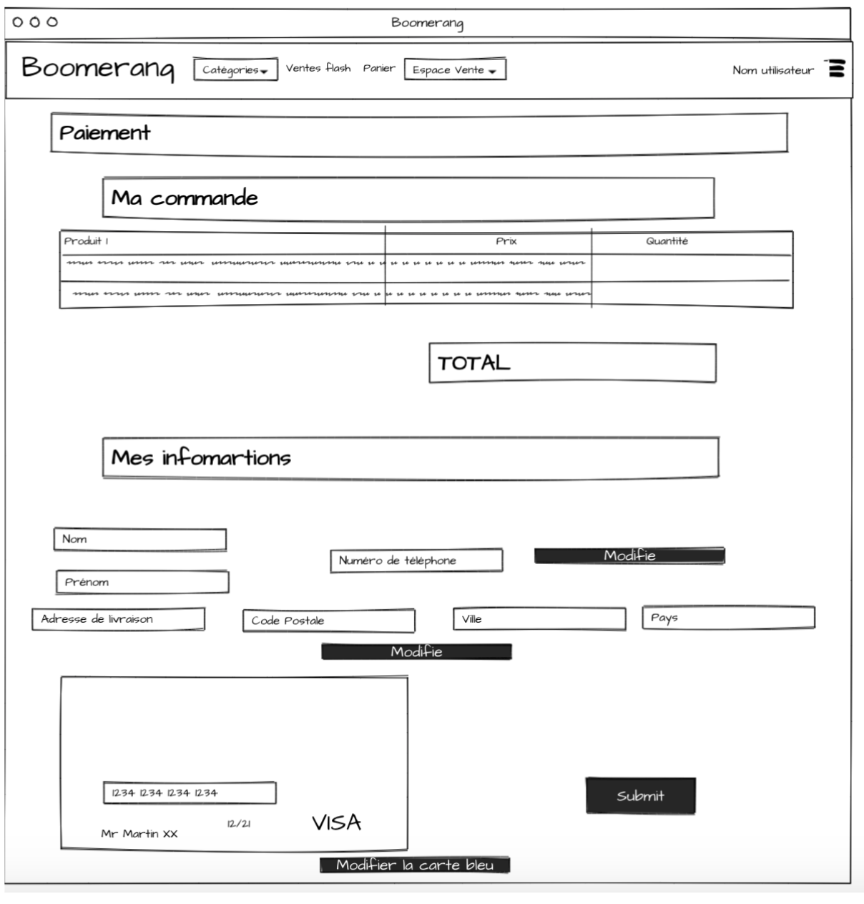
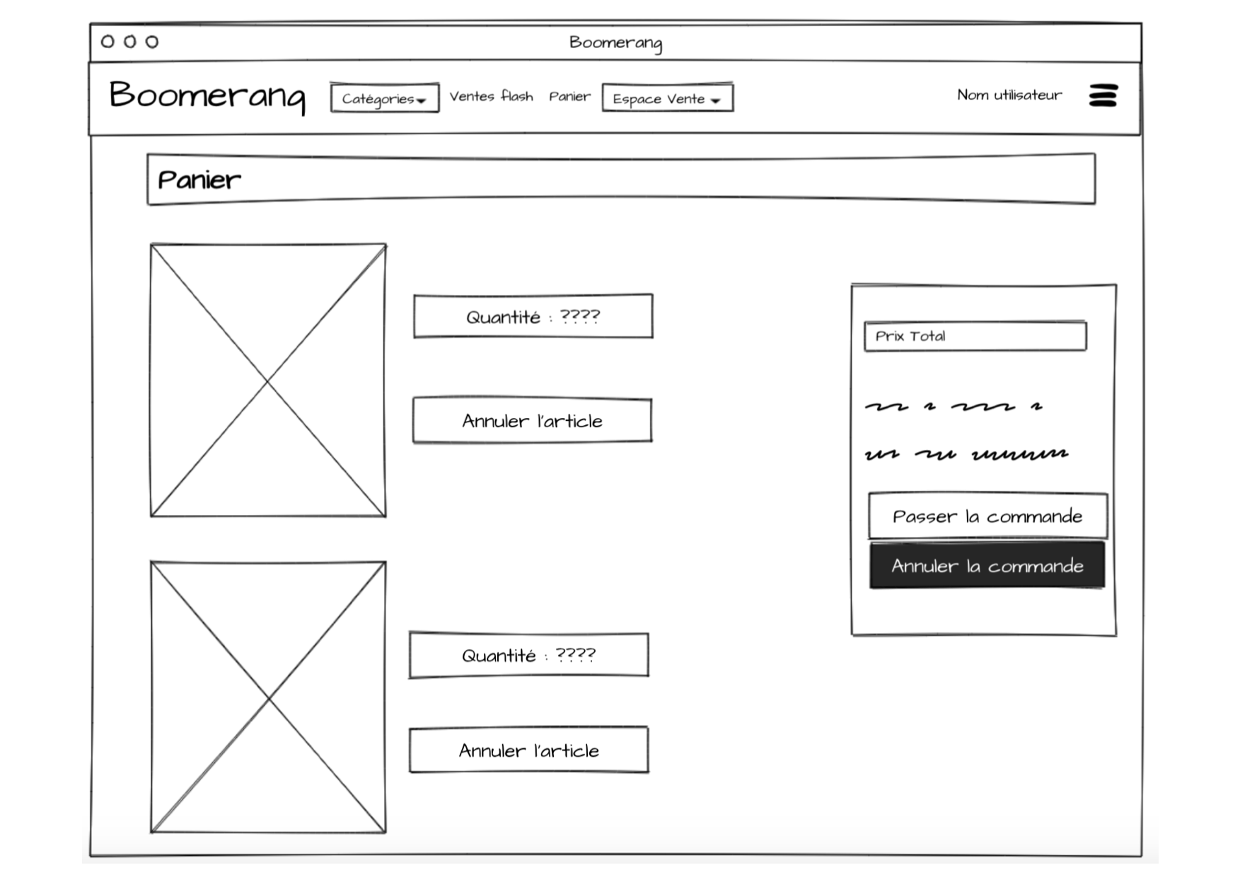

Slide 11
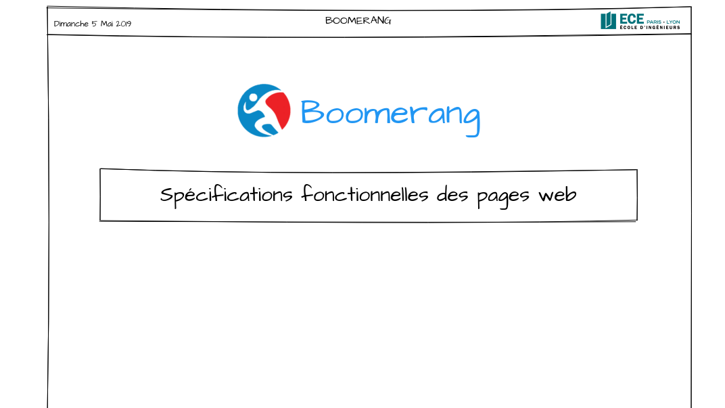

Slide 12



Technologies utilisées

Slide 14
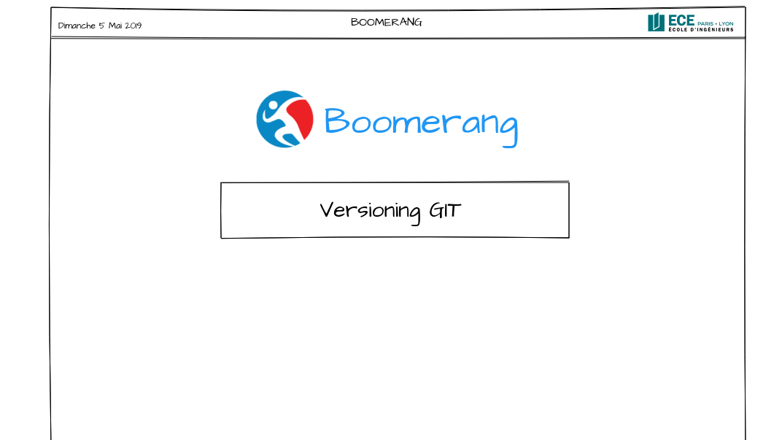

Slide 15
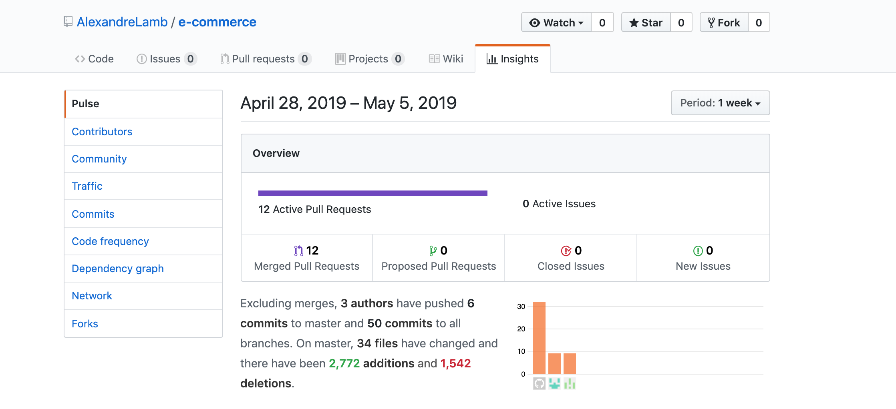
https://github.com/AlexandreLamb/e-commerce

Slide 16
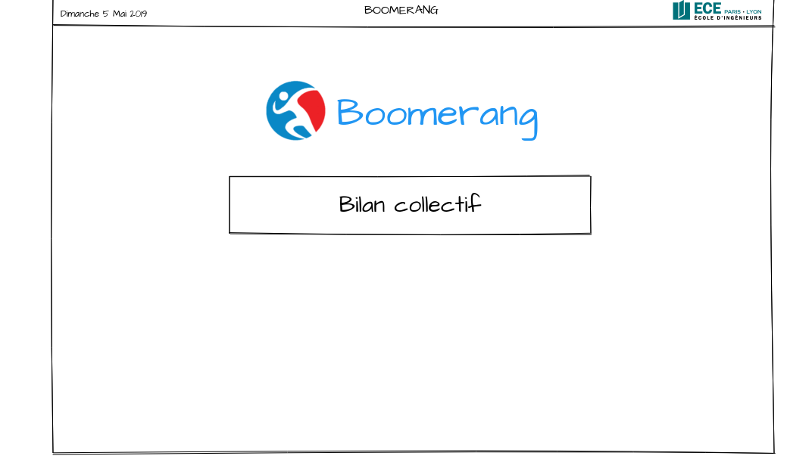

Slide 17
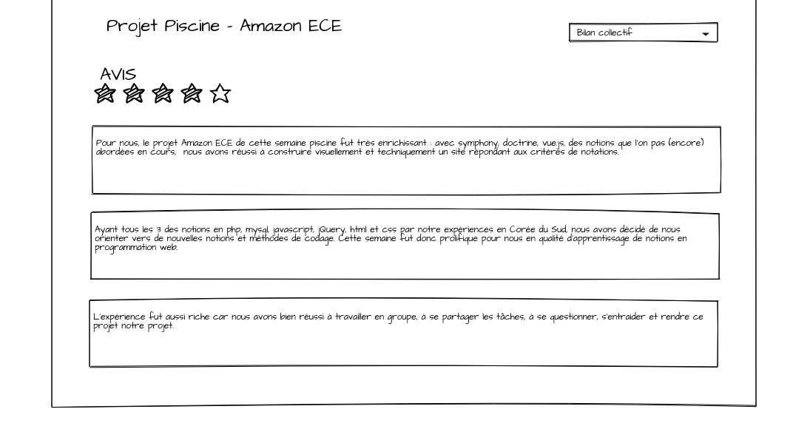

Slide 18
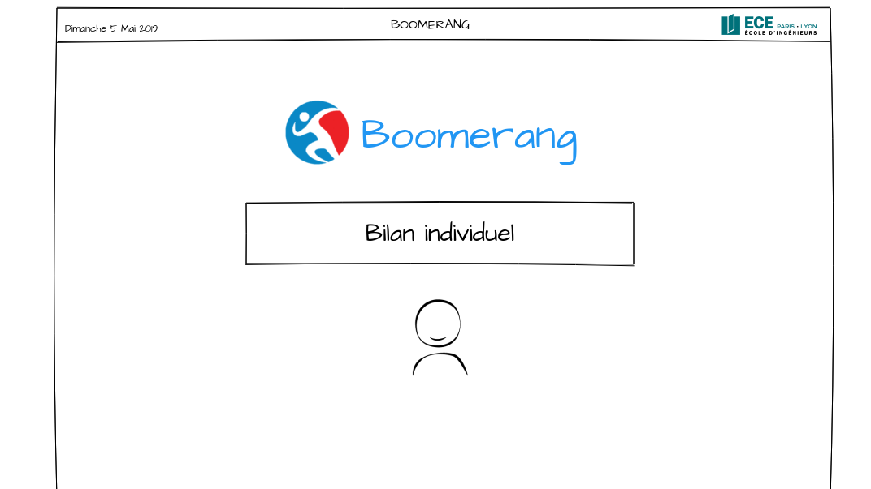

Slide 19
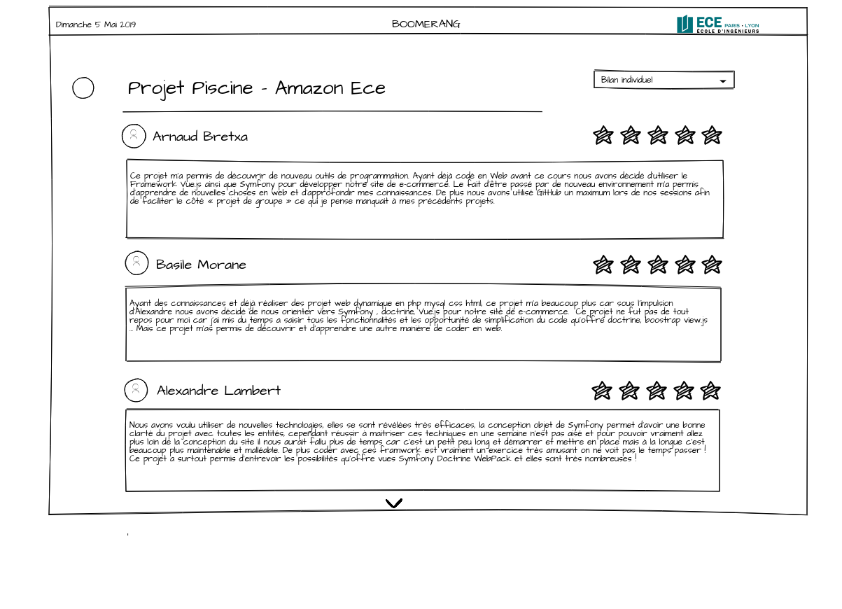

Slide 20
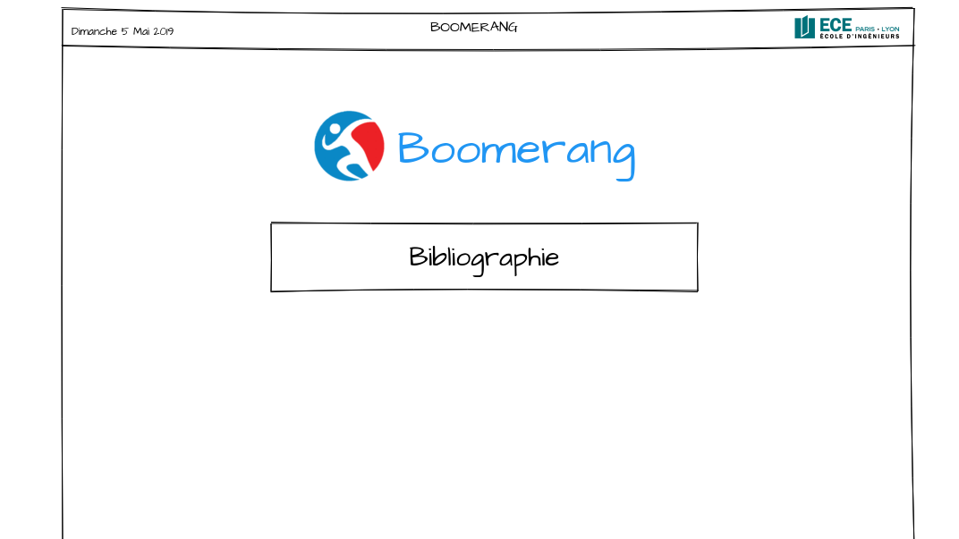

Slide 21
Sources
https://www.doctrine-project.org/projects/doctrine-orm/en/2.6/tutorials/getting-started.html
https://symfony.com/doc/current/contributing/code/standards.html
https://vuejs.org/v2/guide/
https://bootstrap-vue.js.org/
https://bootstrap-vue.js.org/docs/components/alert

Slide 22
Lien WeTransfer pour télécharger notre projet boomerang
https://wetransfer.com/downloads/71435ed7cee1327cf3e99e665dac20bb20190505184013/b91c32?fbclid=IwAR3oqbhVthqd37sQoepEgMowZZZSheN2rpkmkYDTt_R4qCySQrmIXi-23LM

